Slide 1
ΘΕΜΑ 1: ΤΡΟΦΗ, ΔΙΑΤΡΟΦΗ & ΥΓΕΙΑ — ΜΑΘΗΜΑ 5
Αλυσίδα Εφοδιασμού Τροφίμων: Από το Χωράφι στο Ράφι
Η Ισχύς των Σούπερ Μάρκετ και οι Βραχείες Αλυσίδες — S6

Slide 2
ΕΙΣΑΓΩΓΗ
Κάθε Γεύμα Έχει Κάνει Ένα Ταξίδι
• Αλυσίδα εφοδιασμού τροφίμων: κάθε στάδιο που διανύει ένα τρόφιμο από το χωράφι έως το πιάτο μας — και κάθε επιχείρηση που παίρνει μερίδιο από την τιμή στη διαδρομή.
• Μια ντομάτα του σούπερ μάρκετ μπορεί να έχει περάσει από τέσσερις ή πέντε διαφορετικές εταιρείες πριν την αγγίξουμε. Καμία από αυτές δεν είναι ο παραγωγός.
• Κρατήστε μια ερώτηση σε όλο το μάθημα: ποιος τελικά ορίζει την τιμή — αυτός που καλλιέργησε το τρόφιμο ή το κατάστημα που το πουλάει;

Slide 3
Η ΑΛΥΣΙΔΑ
Οι Πέντε Κρίκοι
Παραγωγός
Καλλιεργεί ή εκτρέφει. Σηκώνει το ρίσκο καιρού, ασθενειών και τιμών.
Μεταποιητής
Πλένει, κόβει, αλέθει, ψήνει, συσκευάζει. Προσθέτει αξία — και κόστος.
Διανομέας
Αποθηκεύει, ψύχει και μεταφέρει. Συχνά ένας χονδρέμπορος που δεν βλέπουμε ποτέ.
Λιανέμπορος
Σούπερ μάρκετ, μπακάλικο ή πάγκος λαϊκής. Ορίζει την τιμή του ραφιού.
Καταναλωτής
Εμείς. Ο τελευταίος κρίκος — και ο μόνος που μπορεί να αλλάξει την αλυσίδα.
• Κάθε κρίκος προσθέτει πραγματική εργασία — και παίρνει μερίδιο από την τελική τιμή.
• Ως κανόνας: όσο περισσότεροι οι κρίκοι ανάμεσα στο χωράφι και στο ράφι, τόσο μικρότερο το μερίδιο του παραγωγού από ό,τι πληρώνουμε.

Slide 4
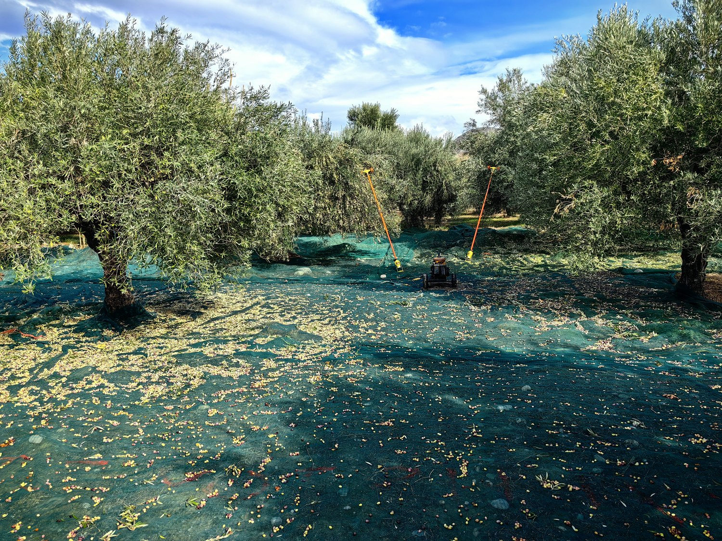
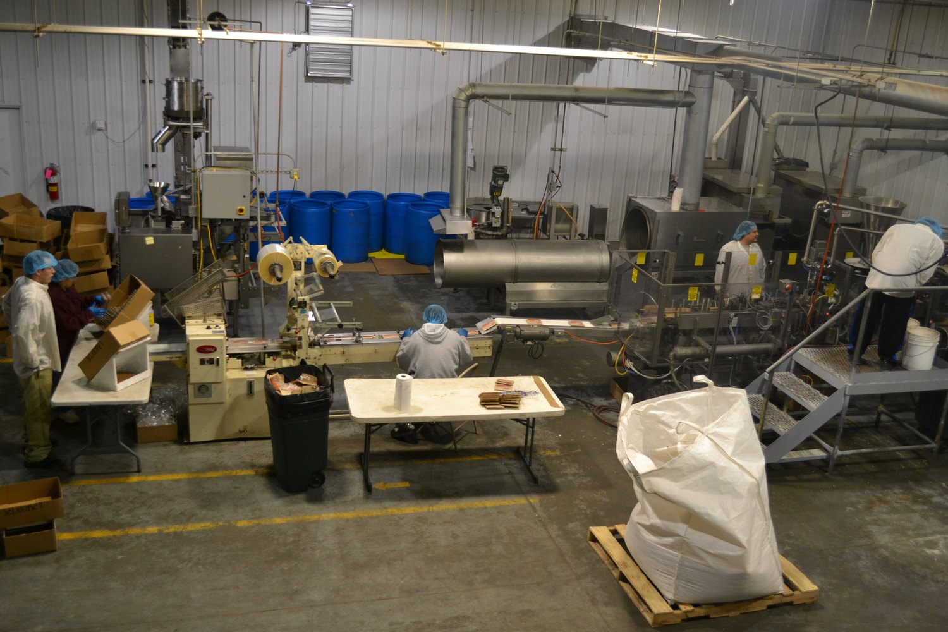
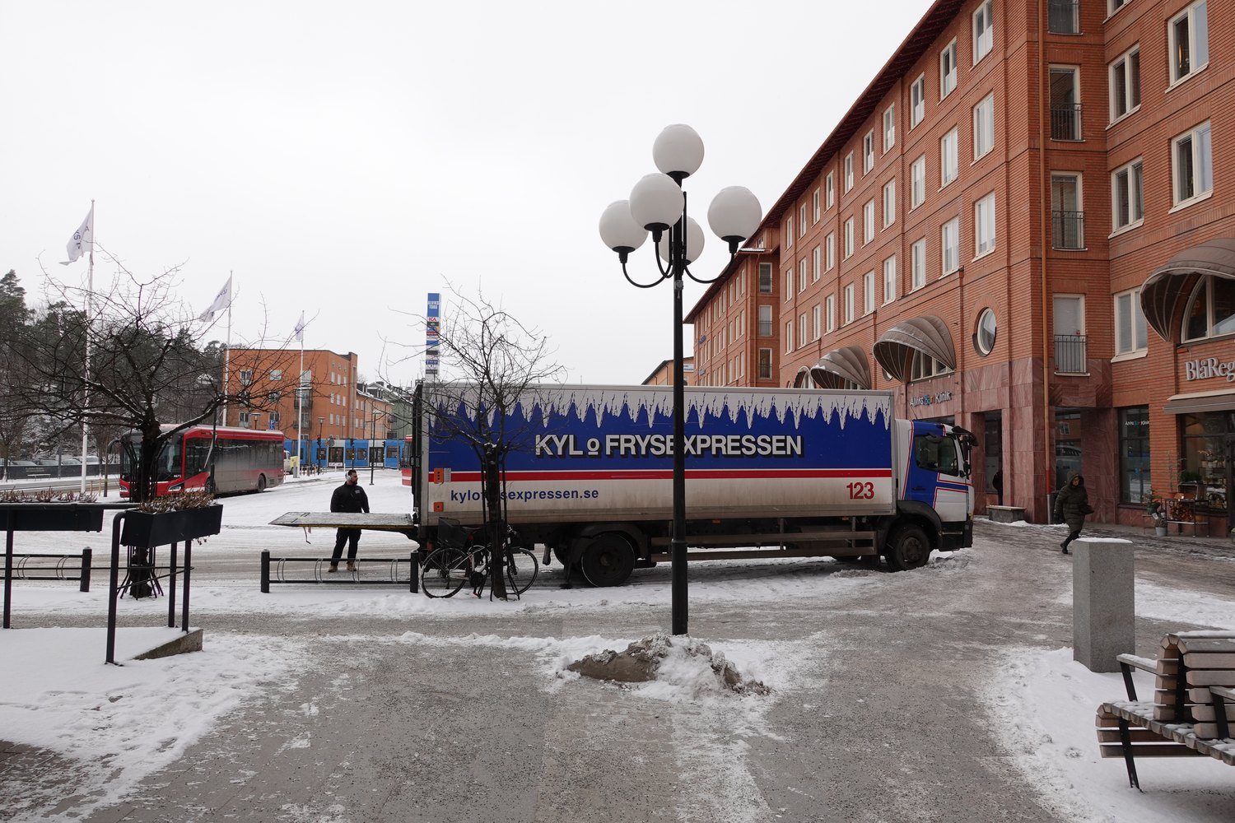
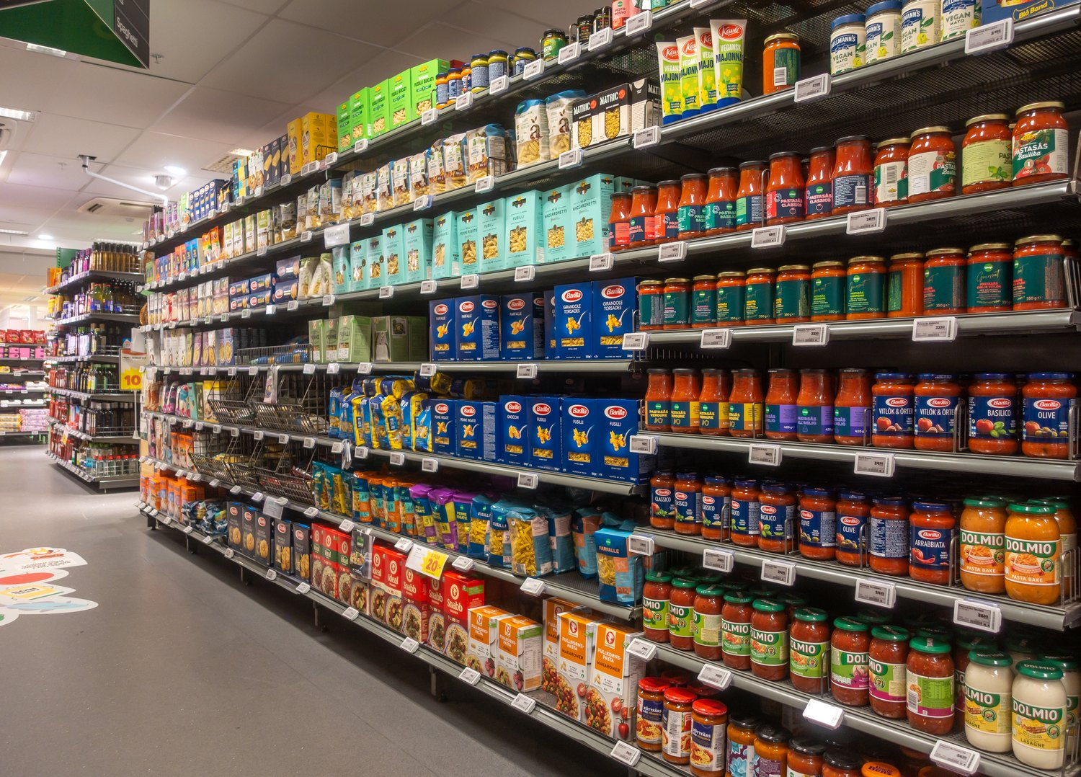
Η ΑΛΥΣΙΔΑ
Η Αλυσίδα σε Εικόνες
1. Παραγωγός — ελαιοσυλλογή, Σητεία Κρήτης
2. Μεταποιητής — γραμμή συσκευασίας
3. Διανομέας — ψυγείο διανομής
4. Λιανέμπορος — ράφια σούπερ μάρκετ
Φωτογραφίες: Petro Stelte (CC BY-SA 4.0) · U.S. Department of Agriculture (CC BY 2.0) · «G och J» (CC BY 4.0) · Frankie Fouganthin (CC BY-SA 4.0), μέσω Wikimedia Commons

Slide 5
ΤΑ ΧΡΗΜΑΤΑ
Ποιος Παίρνει τα Χρήματα;
• Περίπου 25%: στην ΕΕ, η γεωργία καρπώνεται περίπου το ένα τέταρτο της προστιθέμενης αξίας όλης της αλυσίδας. Τα υπόλοιπα τρία τέταρτα δημιουργούνται αφού το τρόφιμο φύγει από το χωράφι.
• Και μειώνεται: το μερίδιο αυτό υποχωρεί σταθερά — αν και το χωράφι σηκώνει το μεγαλύτερο μέρος του ρίσκου.
• 61% έναντι 9%: το μερίδιο της γεωργίας κυμαίνεται από περίπου 61% στη Ρουμανία έως περίπου 9% στο Λουξεμβούργο. Όσο πιο βιομηχανοποιημένο το σύστημα, τόσο μικρότερο το κομμάτι του παραγωγού.
• Η ίδια ντομάτα αξίζει περισσότερο όταν πλυθεί, διαλεχθεί, συσκευαστεί, μπει σε μάρκα, ψυχθεί και τοποθετηθεί στο ύψος των ματιών μας.
Πηγή: Eurostat, βασικά μεγέθη της αλυσίδας τροφίμων — προστιθέμενη αξία της γεωργίας.

Slide 6
ΙΣΧΥΣ
Η Ισχύς των Σούπερ Μάρκετ
• Μια κλεψύδρα: εκατομμύρια παραγωγοί στη μία άκρη, εκατομμύρια καταναλωτές στην άλλη — και μεταξύ τους μετρημένοι μεγάλοι αγοραστές. Όποιος στέκεται στο στενό σημείο, βάζει τους όρους.
• Συγκέντρωση: σε επίπεδο ΕΕ οι πέντε μεγαλύτεροι όμιλοι κατέχουν περίπου το 31% της αγοράς, αλλά στη Φινλανδία και τη Σουηδία οι τέσσερις πρώτοι φτάνουν σχεδόν το 90%. Ο παραγωγός πουλάει σε εθνική αγορά, όχι ευρωπαϊκή.
• Η ισχύς στην πράξη: πίεση τιμών, προϊόντα ιδιωτικής ετικέτας που ανταγωνίζονται τον ίδιο τον προμηθευτή, χρεώσεις για θέση στο ράφι και προσφορές, ακυρώσεις παραγγελιών την τελευταία στιγμή.

Slide 7
Η ΠΟΛΙΤΙΚΗ ΤΗΣ ΤΡΟΦΗΣ
Τι Απαγόρευσε η ΕΕ
Η Οδηγία (ΕΕ) 2019/633 για τις αθέμιτες εμπορικές πρακτικές ορίζει έναν ελάχιστο κατάλογο πρακτικών που δεν επιτρέπεται να επιβάλλει ένας μεγάλος αγοραστής.
Απαγορευμένη πρακτική | Γιατί έβλαπτε τον προμηθευτή
Πληρωμή μετά τις 30 ημέρες για ευαλλοίωτα (60 για τα υπόλοιπα) | Ο παραγωγός είχε ήδη πληρώσει σπόρο, ζωοτροφές και εργασία.
Ακύρωση παραγγελίας ευαλλοίωτων σε σύντομο χρόνο | Το συγκομισμένο προϊόν δεν περιμένει νέο αγοραστή.
Μονομερής αλλαγή των όρων της σύμβασης | Η συμφωνημένη τιμή έπαυε να είναι η τιμή που πληρωνόταν.
Χρέωση του προμηθευτή για αποθήκευση, διαφήμιση ή προσωπικό | Το κόστος της πώλησης μετακυλιόταν πίσω στην αλυσίδα.
Απειλή εμπορικών αντιποίνων για μια καταγγελία | Ο φόβος απώλειας της σύμβασης κρατούσε τις καταχρήσεις αόρατες.

Slide 8
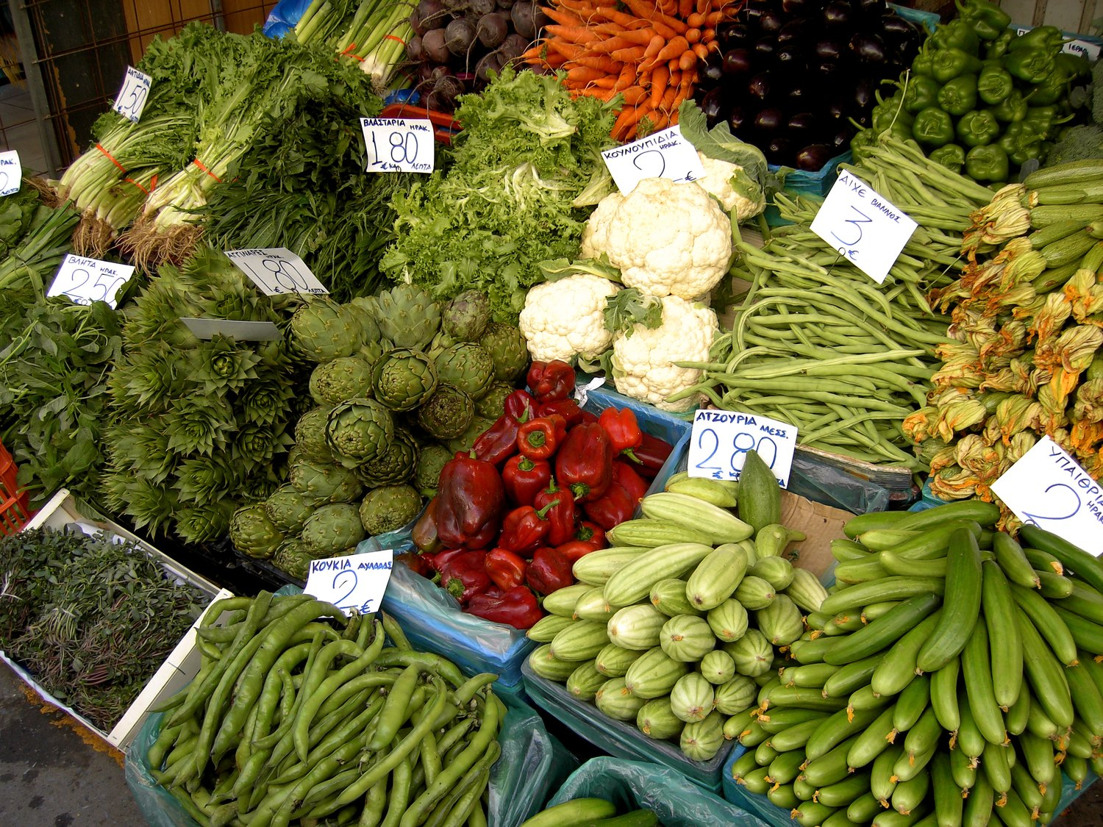
Η ΕΝΑΛΛΑΚΤΙΚΗ
Βραχείες Αλυσίδες Εφοδιασμού
• Ορισμός της ΕΕ: αλυσίδα με το πολύ έναν ενδιάμεσο μεταξύ παραγωγού και καταναλωτή (Κανονισμός 1305/2013).
• Μορφές: πώληση από το κτήμα, λαϊκές αγορές, καλάθια λαχανικών, κοινοτικά υποστηριζόμενη γεωργία, αγροτικοί συνεταιρισμοί.
• Ένα ελληνικό πρωτότυπο: οι λαϊκές αγορές θεσπίστηκαν επί Βενιζέλου ακριβώς για να πουλούν οι παραγωγοί χωρίς μεσάζοντες — γι’ αυτό οι πάγκοι ξεχωρίζουν ακόμα τον παραγωγό από τον επαγγελματία, με την προέλευση γραμμένη στο χέρι σε κάθε ταμπελάκι.
• Οφέλη και όρια: μεγαλύτερο μερίδιο τιμής στον παραγωγό, πιο φρέσκα τρόφιμα, χρήμα που μένει στην τοπική οικονομία, ένας πωλητής που μπορείς να ρωτήσεις — αλλά μικρές ποσότητες, αυστηρή εποχικότητα και όχι πάντα φθηνότερη τιμή για τον καταναλωτή.
Λαϊκή αγορά, Ηράκλειο
Φωτογραφία: Hans Hillewaert (CC BY-SA 3.0), μέσω Wikimedia Commons.

Slide 9
ΚΡΙΤΙΚΗ ΣΚΕΨΗ
Είναι το Τοπικό πιο «Πράσινο»;
• 5–6%: ολόκληρη η μεταφορά — από το χωράφι στη μεταποίηση και στο κατάστημα — ευθύνεται μόλις για το 5 έως 6% των αερίων θερμοκηπίου της τροφής μας.
• Πού βρίσκονται πραγματικά οι εκπομπές: πριν καν μετακινηθεί το τρόφιμο: αλλαγή χρήσης γης, λιπάσματα και μεθάνιο από τα μηρυκαστικά.
• Και οι περισσότερες εκπομπές μεταφοράς προέρχονται από φορτηγά σε κοντινές εσωτερικές διαδρομές, όχι από τα πλοία και τα αεροπλάνα που φανταζόμαστε.
• Άρα: το τι τρώμε μετράει περισσότερο από το πόσο μακριά ταξίδεψε. Το ισχυρότερο επιχείρημα υπέρ των βραχειών αλυσίδων είναι οικονομικό και κοινωνικό, και αφορά τη φρεσκάδα και τη διαφάνεια — όχι αυτόματα τον άνθρακα.
Πηγή: Crippa κ.ά. (2021), μέσω Our World in Data, «Environmental impacts of food production».

Slide 10
ΣΥΝΟΨΗ
Δεν Ξεχνάμε
• Αλυσίδα εφοδιασμού τροφίμων είναι κάθε στάδιο και κάθε επιχείρηση ανάμεσα στο χωράφι και στο πιάτο — και καθεμία παίρνει μερίδιο από ό,τι πληρώνουμε.
• Η γεωργία καρπώνεται μόλις το ένα τέταρτο της προστιθέμενης αξίας της ευρωπαϊκής αλυσίδας, ενώ λίγοι μεγάλοι λιανέμποροι στέκονται στο στενό σημείο και ορίζουν τους όρους.
• Οι βραχείες αλυσίδες (το πολύ ένας ενδιάμεσος) επιστρέφουν μεγαλύτερο μέρος της τιμής στον παραγωγό — αλλά «πιο κοντά» δεν σημαίνει αυτόματα και λιγότερος άνθρακας.
ΕΠΟΜΕΝΟ ΜΑΘΗΜΑ
Επεξεργασία τροφίμων: οικιακή, βιοτεχνική και βιομηχανική — τι συμβαίνει στην πράξη ανάμεσα στο χωράφι και στο πακέτο.

